Slide 1


Slide 2
Import
Communicate
Model
Visualise
Tidy
Transform

Slide 3








Transform
Visualise
Import
Tidy
Communicate
Model

Slide 4
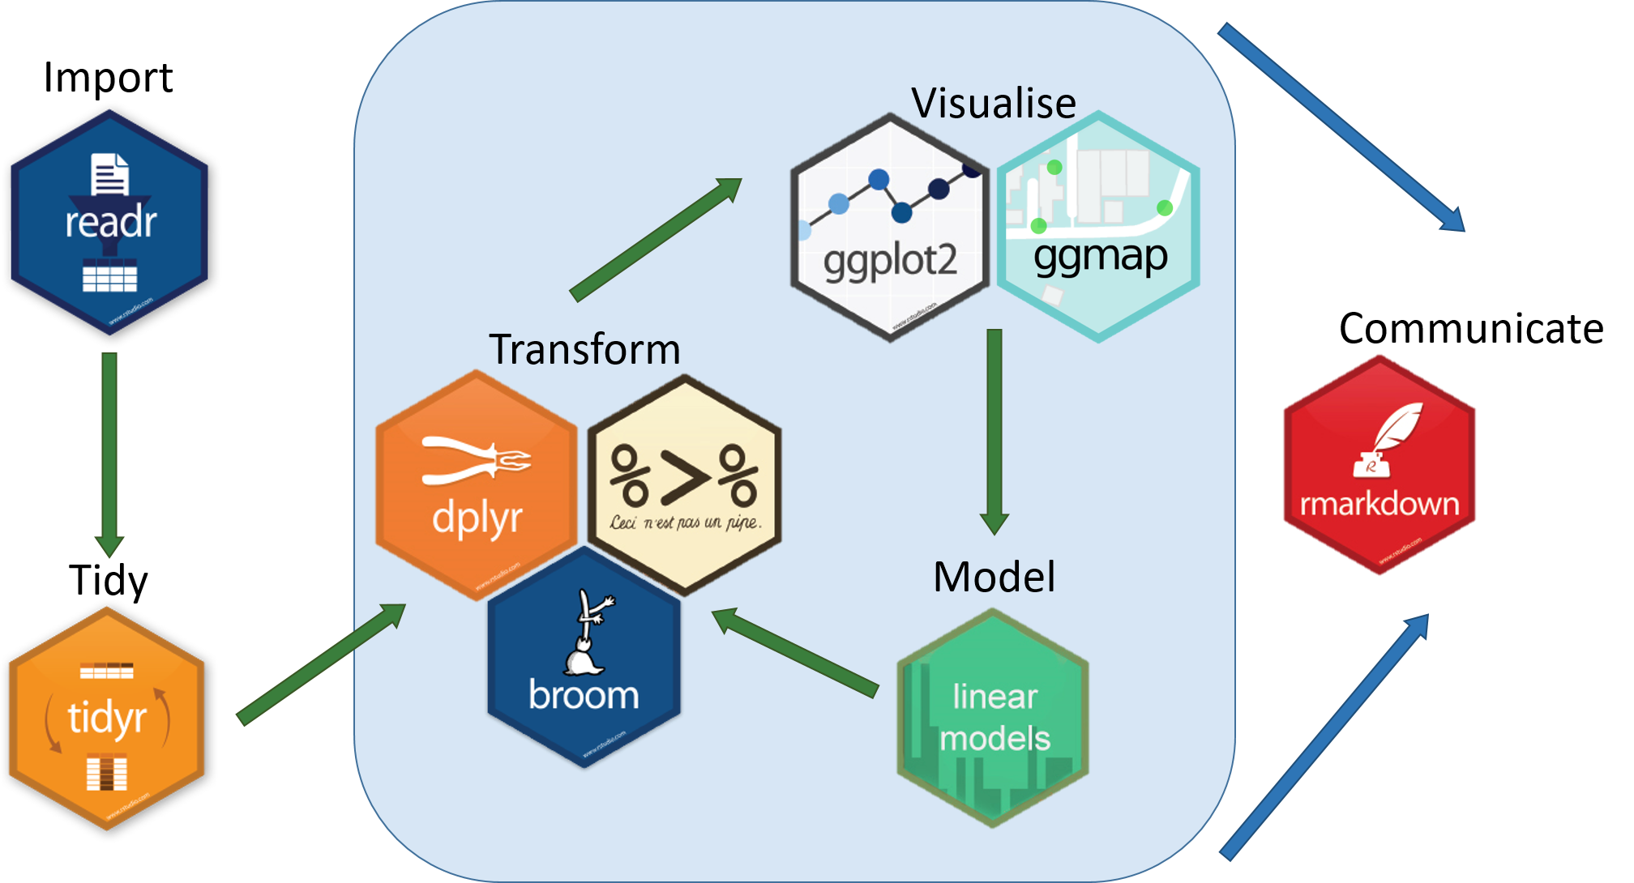

Slide 5
BẢNG CÂU HỎI
Phần A: Các yếu tố ảnh hưởng đến quyết định mua nước mắm (sức khỏe, cảm nhận, truyền thống, chất lượng, giá, sự tiện lợi)
Phần B: Các yếu tố quan trọng khi chọn mua nước mắm
Phần C: Hành vi và thói quen tiêu dùng nước mắm (Nhãn hiệu, bao bì, tần xuất)
Thông tin cá nhân: Tuổi, giới tính, quê quán, trình độ học vấn và tình trạng nghề nghiệp

Slide 6
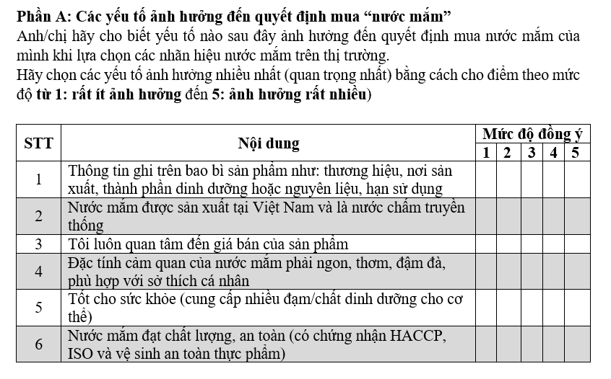

Slide 7
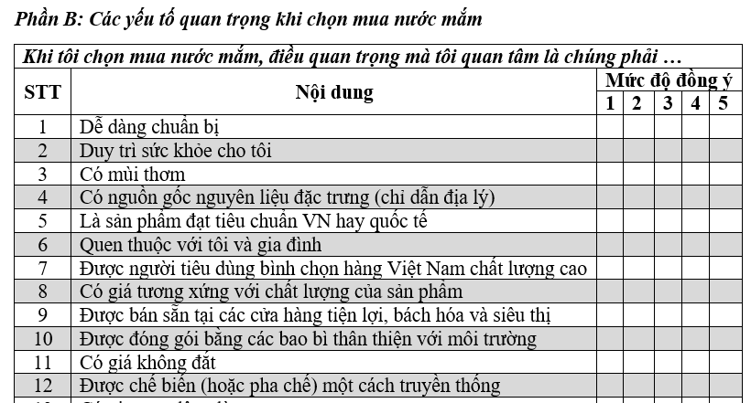

Slide 8
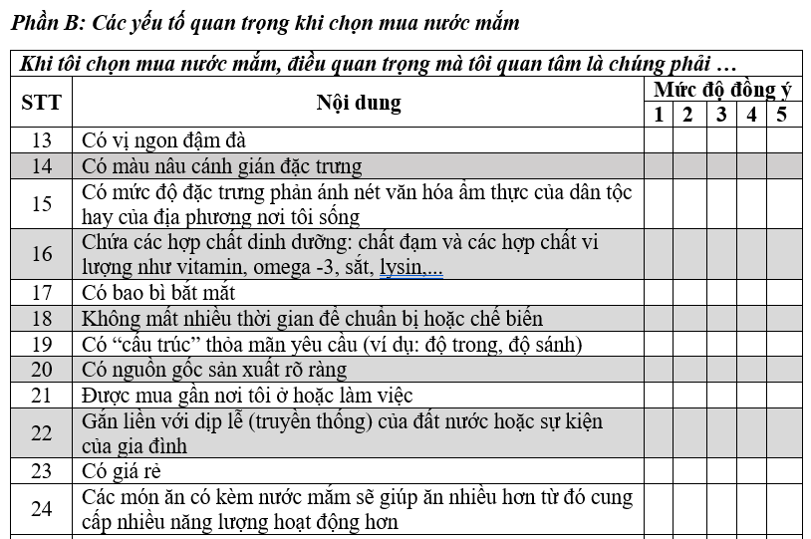

Slide 9
